Slide 1
Physical and Character traits

Slide 2
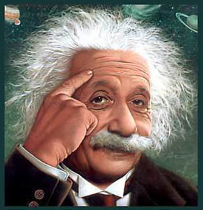
(Question) ¿Cómo eres?
Character Traits
(Answer) Soy ________________ .

Slide 3
¿Cómo eres?
Soy alegre.

Slide 4
¿Cómo eres?
Soy amistoso.

Slide 5
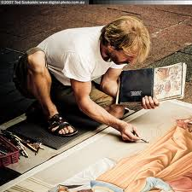
¿Cómo eres?
Soy artístico.

Slide 6
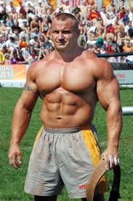
¿Cómo eres?
Soy atlético.

Slide 7
¿Cómo eres?
Soy buena.

Slide 8
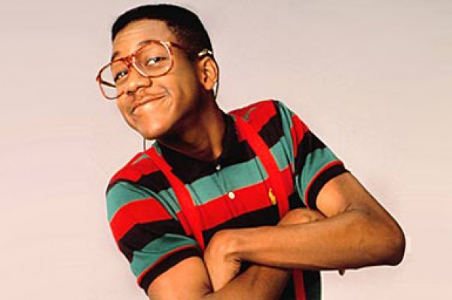
¿Cómo eres?
Soy cómico.

Slide 9
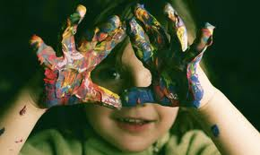
¿Cómo eres?
Soy creativa.

Slide 10
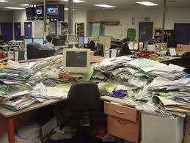
¿Cómo eres?
Soy desorganizado.

Slide 11
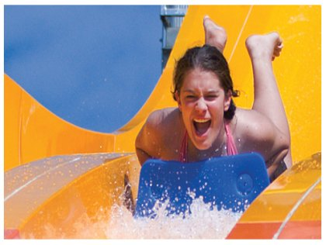
¿Cómo eres?
Soy divertida.

Slide 12
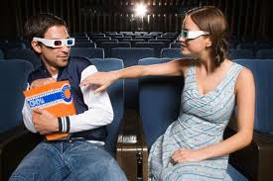
¿Cómo eres?
Soy egoísta.

Slide 13
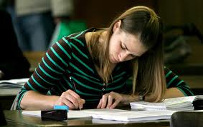
¿Cómo eres?
Soy estudiosa.

Slide 14
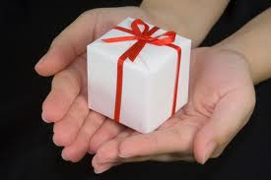
¿Cómo eres?
Soy generoso.

Slide 15
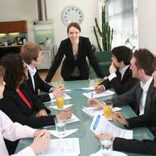
¿Cómo eres?
Soy independiente.

Slide 16
¿Cómo eres?
Soy inteligente.

Slide 17
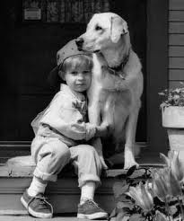
¿Cómo eres?
Soy leal.

Slide 18
¿Cómo eres?
Soy malo.

Slide 19
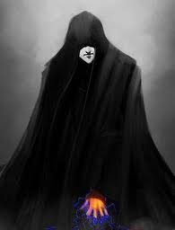
¿Cómo eres?
Soy misterioso.

Slide 20
¿Cómo eres?
Soy organizado.

Slide 21
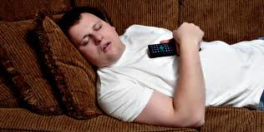
¿Cómo eres?
Soy perezoso.

Slide 22
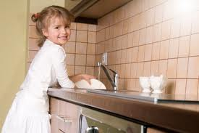
¿Cómo eres?
Soy responsable.

Slide 23
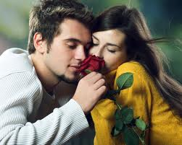
¿Cómo eres?
Soy romántica.

Slide 24
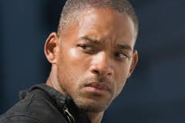
¿Cómo eres?
Soy serio.

Slide 25
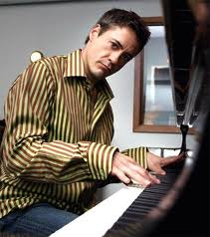
¿Cómo eres?
Soy talentoso.

Slide 26
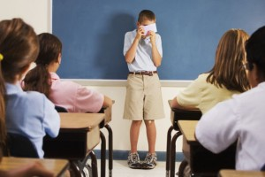
¿Cómo eres?
Soy tímido.

Slide 27
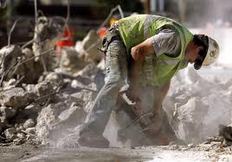
¿Cómo eres?
Soy trabajador.

Slide 28
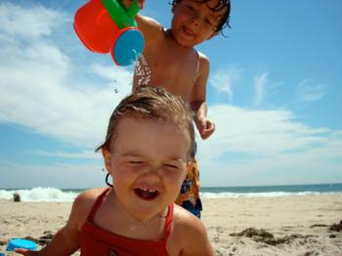
¿Cómo eres?
Soy travieso.

Slide 29
Repaso: character traits
Lamina 4
.

Slide 30
Now we are going to study some physical traits.

Slide 31
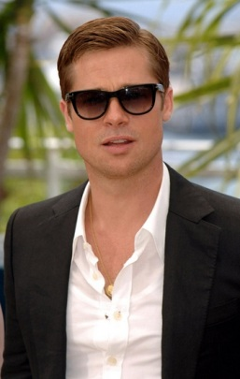
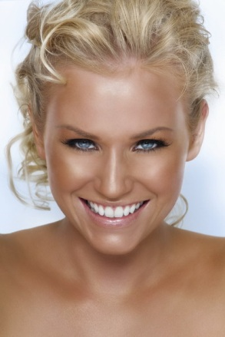
(Question) ¿Cómo eres?
Physical Traits
(Answer) Soy ________________ .

Slide 32
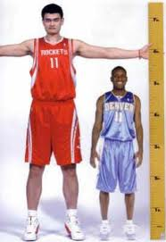
¿Cómo eres?
Soy alto.

Slide 33
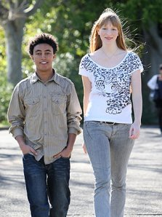
¿Cómo eres?
Soy bajo .

Slide 34
¿Cómo eres?
Soy bonita y rubia .

Slide 35
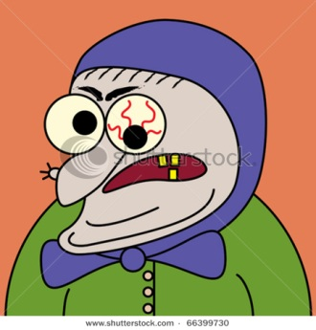
¿Cómo eres?
Soy fea y vieja .

Slide 36
¿Cómo eres?
Soy guapo.

Slide 37
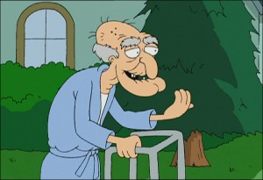
¿Cómo eres?
Soy feo y viejo .

Slide 38
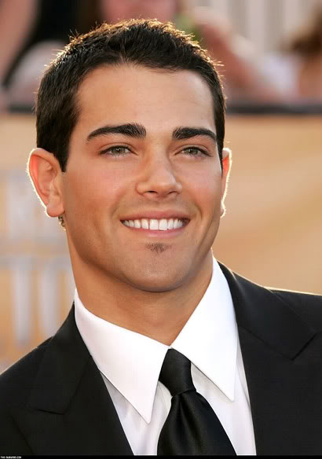
¿Cómo eres?
Soy joven y tengo el pelo negro.

Slide 39
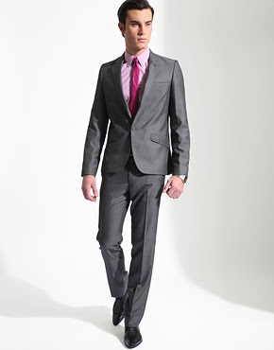
¿Cómo eres?
Soy delgado .

Slide 40
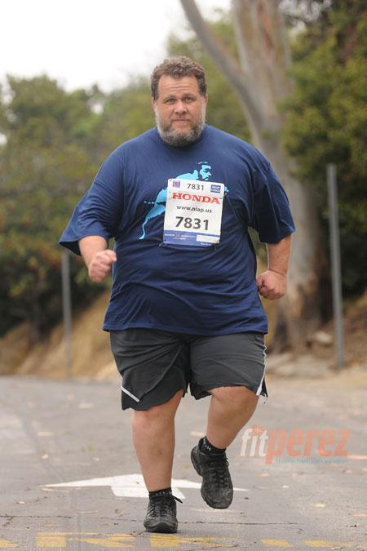
¿Cómo eres?
Soy gordo .

Slide 41
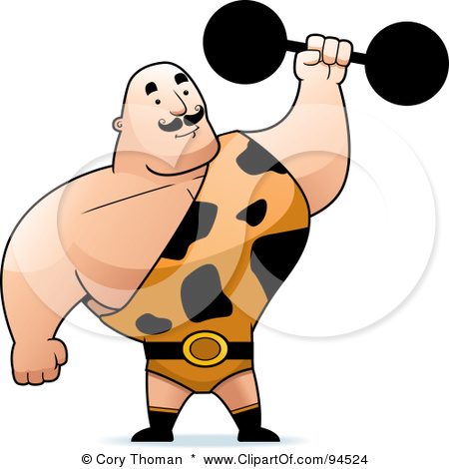
¿Cómo eres?
Soy fuerte .

Slide 42
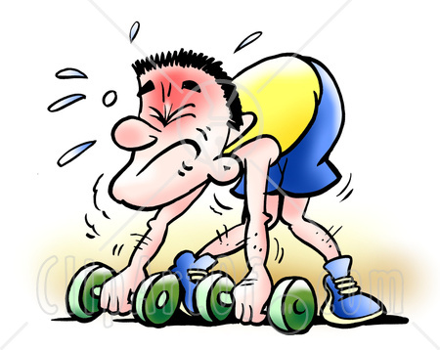
¿Cómo eres?
Soy débil .

Slide 43
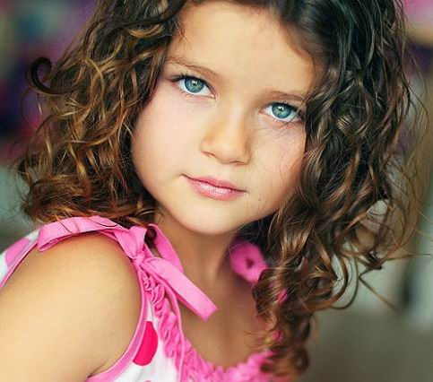
¿Cómo eres?
Tengo el pelo rizado y los ojos azules.

Slide 44
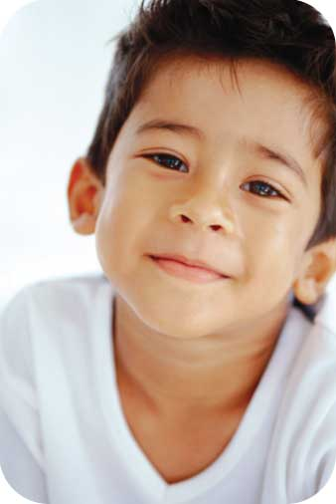
¿Cómo eres?
Tengo los ojos marrones.

Slide 45
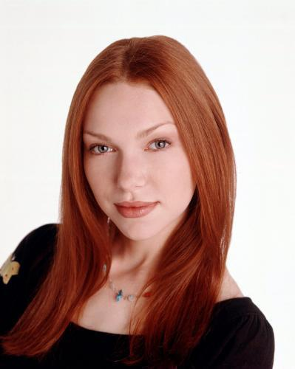
¿Cómo eres?
Soy pelirroja y tengo el pelo liso .

Slide 46
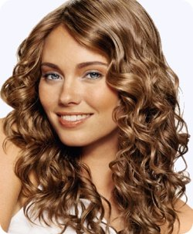
¿Cómo eres?
Soy bella y tengo el pelo rizado .

Slide 47
Lola: Buenos días.
José: Buenos días. ¿Qué tal?
Lola: Bien. ¿Y tú?
José : Muy bien. ¿Cómo te llamas?
Lola: Me llamo Lola. ¿Y tú?
José : Me llamo José. Mucho gusto.
Lola: Encantada. ¿De dónde eres?
José : Soy de Brasil. ¿Y tú?
Lola: Soy de Argentina. ¿Cuántos años tienes?
José : Tengo 17 años. ¿Y tú?
Lola: Tengo 16 años. ¿Cuándo es tu cumpleaños?
José : Mi cumpleaños es el 23 de enero.
Lola: ¡Mi cumpleaños también es el 23 de enero!
José : ¡Que coincidencia! ¿Cuántos idiomas hablas?
Lola: Hablo tres idiomas? Hablo inglés,
francés, e italiano. ¿Y tú?
José : Yo hablo cuatro idiomas. Hablo
inglés, español, alemán, y ruso.
Lola: ¿Y tú que haces?
José : Yo soy estudiante en una escuela internacional en Caracas, Venezuela. ¿Y tú?.
Lola: Soy estudiante en una escuela internacional en Panamá.
José : ¿Qué haces aquí en Bogotá?
Lola: Estoy en Bogotá porque tengo un curso. ¿Y tú?
José : También estoy aquí porque tengo un curso. ¿Cómo te sientes con tu curso?
Lola: Estoy un poco aburrida. ¿Y tú?
José : Estoy muy emocionado con mi curso. ¡Mi curso es excelente! Buena suerte en tu curso.
Lola: Gracias. Igualmente. Hasta pronto.
José : Chao.

